Slide 1
如何维护 Firefox 的架构适配
./mach build; git push; moz-phab
王雪瑞 (xen0n)
AOSC 贡献者，《咱龙了吗？》主创

Slide 2
叠甲环节
观点部分的内容仅代表个人立场
所有需要提及具体公司、商标的场合，均出于善意与语言组织必要

Slide 3
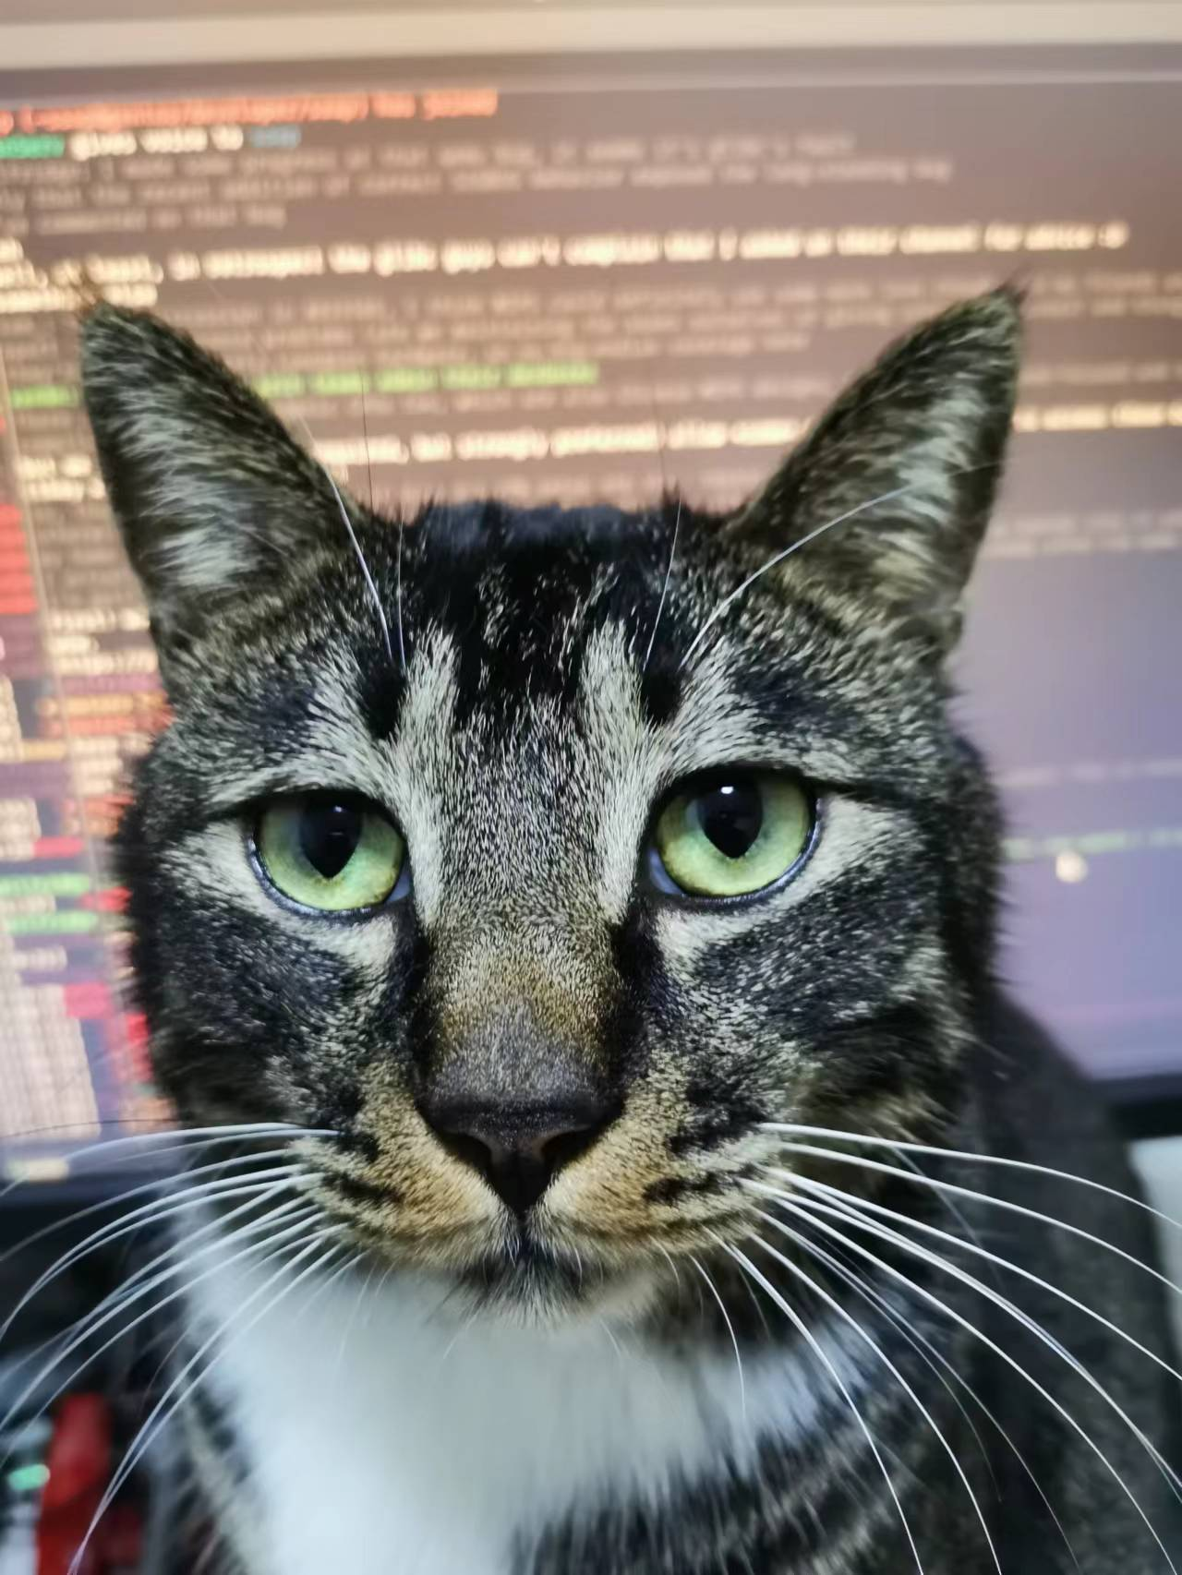
我是谁？
GitHub @xen0n
FLOSS 贡献者，爱折腾
AOSC 贡献者
Gentoo 开发者
龙架构 (LoongArch) 基础软件
鸽派内容创作者
咱龙了吗? areweloongyet.com

Slide 4

内容提要
如何维护 Firefox 的架构适配
如何维护 Firefox 的架构适配
如何维护 Firefox 的架构适配

Slide 5
内容提要
如何维护 Firefox 的架构适配
如何维护 Firefox 的架构适配
如何维护 Firefox 的架构适配
什么是适配
什么是软件包维护
实战解析：为龙架构 Firefox 做些优化！

Slide 6
什么是适配？
第一部分

Slide 7
浏览器不是跨平台的吗，怎么还要适配
跨平台不是「消灭」平台差异，而是尽量不向上层「暴露」平台差异
跨平台技术的「底层」一定平台细节满满
平台适配的目的： 让软件在目标平台上「能用」、「好用」
在目标平台能够成功构建
功能特性与其他平台实现对齐（feature parity）
尽量发挥目标平台的优势

Slide 8
什么是「平台」？
可以理解为我们对运行环境的抽象概括
一般取「处理器架构、操作系统、用户态环境」的组合就足够了
叫作「目标元组」(target tuple)
有时也用到「供应商」字段
举例
aarch64-linux-android
hppa2.0-unknown-linux-gnu
loongarch64-gentoo-linux-musl

Slide 9
现代浏览器都有哪些平台相关特性
文件系统、网络、进程间通信等
仰仗操作系统原语，如 POSIX 或 Win32 API
JavaScript 运行时
JIT 到宿主架构机器码
音视频、GPU
平台提供的 API 各不相同，如 OpenGL / Metal / D3D
桌面环境集成
GUI 套件不同，如 GTK(2/3/4) / Qt / Win32 / ...

Slide 10
什么是维护？
第二部分

Slide 11
「维护」的两个视角
不宜将「制作」软件与「打包」软件混为一谈
正如「种菜」与「炒菜」大相迳庭
有时涉及矛盾需求的取舍，例如：是否捆绑（bundle）或静态链接依赖组件？
但这两种工作是「软件维护」的一体两面
只做上游不打包：可能对下游打包者造成困扰
只打包不推上游：下游补丁集愈发沉重，维护不可持续
应保持开放心态，持续学习，尽量做到协调

Slide 12
上游视角的「维护」
好比「种菜」
关注点在于品种、农技、产品作为菜的各项指标等等
实现需求：新功能、需求变更；性能、安全等方面
软件工程：重构；质量保障；CI/CD etc.
支持承诺：哪些工况下发现的问题才算作问题；已发布的版本维护多久 etc.

Slide 13
打包人视角的「维护」
好比「炒菜」
关注点在于本店面向什么食客群体，进而以何种烹饪技法将手头的原材料做出预期的味型
配置：启用应该启用的，禁用应该禁用的
缝补：补充我需要考虑而上游没考虑到的
上游捆绑 (bundle) 依赖库，而我必须引用系统里的
上游不支持某个平台/支持有小问题，而我必须完美支持
上游的 A 功能只能搭配 X 库，而我只有跟 X 95% 像的 Y
跟进版本更新，维护下游补丁集：「菜谱」(recipe)

Slide 14
打包人需要具备的素质
沟通能力！
肯定要改东西，啥都不用改就能用的话，打包人都失业了
叫别人改东西约等于叫人承认自己错了，迟早会遇到矛盾
快速了解陌生的上游项目
技术栈 & 架构、构建系统、关键组件的业务逻辑
在这个项目办事的正规流程
熟悉目标平台与发行版的各种技术规范
并且知道它们制定出来是为了追求或者防止什么，这样才能避免教条主义，进而保障用户体验

Slide 15
为何建议打包人把补丁推上游
问题一般都有共性，架构/平台适配问题尤其如此
只有在这个架构/平台才会遇到
不发声则问题难以得到关注、解决
降低下游持续维护工作量
惠及所有相关发行版及用户

Slide 16
为龙架构 Firefox 做些优化！
实战解析

Slide 17
一些知识铺垫：Firefox
Firefox 的主线代码仓库叫 mozilla-central
方便的 N 合 1 仓库叫 mozilla-unified
以上仓库可以用 hg 也可以用 git 访问
Firefox 的构建系统是自家的，基于 Python 的 mozbuild
Firefox 依赖很多第三方组件
补丁提交流程在这里

Slide 18
一些知识铺垫：龙架构 (LoongArch)
是一种精简指令集，能看出有其他精简指令集的影响，但和它们都不一样
由基础指令集与可选的几个扩展组成
LSX = Loongson SIMD eXtension, 128-bit SIMD
LASX = Loongson Advanced SIMD eXtension, 256-bit

Slide 19
案例一：停止因噎废食
注意到先前的补丁集在 Firefox 135 打不上了
git blame 定位问题原因
发现有人把 libpng 的 LSX 优化禁用了
理解动机：此人关注的是修复编译，暂且无暇顾及性能
寻找共同立场：既要正常构建，也要性能
不禁用 LSX 优化的话怎么失败的？表象为缺少函数实现
Firefox 的第三方依赖管理机制：复制，但是有选择性
根因：上一个升级 libpng 版本的人没有把龙架构优化的源码带进来
解决方案：修复 libpng 代码同步配置，补充遗漏的文件

Slide 20
案例二：启用 WebRTC 的正确姿势
AOSC OS 早期 (2023.12) 即为龙架构 Firefox 启用了 WebRTC
但是后续发现维护不便，观察补丁，改动的 moz.build 文件是自动生成的！
Firefox 对 libwebrtc 的集成方式
也是第三方组件，来自 Chromium，原本采用 GN 构建
检索资料，发现它的 moz.build 文件是自动生成的
根因：该生成器不知道有龙架构
解决方案：为 mozbuild GN 处理器增加龙架构支持，更新 libwebrtc moz.build

Slide 21
后记：如何与龙友们建立联系
论坛
「龙芯爱好者社区」：https://loongbbs.cn
龙架构非官方开源社区：https://bbs.loongarch.org
GitHub @loongson-community
咱龙了吗? areweloongyet
跨项目协作讨论区 discussions
具体项目的龙架构相关事项，一般优先在相应项目讨论，并在此处建立跟踪工单，这样圈子里的人都能看到

Slide 22
问答环节
感谢您能听完！

